Slide 1
Sesi 3 MATEMATIKA EKONOMI
Oleh: Sandy Muhammadiansyah, S.E., M.M.
MENGHITUNG BUNGA TUNGGAL

Slide 2
MATERI PERTEMUAN
Pertemuan 1 : Konsep dasar & sifat matematika ekonomi
Pertemuan 2 : Barisan & deret
Pertemuan 3 : Menghitung bunga tunggal
Pertemuan 4 : Menghitung bunga majemuk
Pertemuan 5 : Fungsi linier
Pertemuan 6 : Fungsi non linier
Pertemuan 7 : Studi kasus & aplikasi ekonomi
Pertemuan 8 : Ujian Tengah Semester (UTS)
Pertemuan 9 : Limit
Pertemuan 10 : Diferensial
Pertemuan 11 : Studi kasus & aplikasi ekonomi
Pertemuan 12 : Fungsi permintaan
Pertemuan 13 : Fungsi penawaran
Pertemuan 14 : Fungsi konsumsi
Pertemuan 15 : Studi kasus & aplikasi ekonomi
Pertemuan 16 : Ujian Akhir Semester (UAS)

Slide 3

Bunga bank bisa diartikan 2 hal, yaitu bunga simpanan dan bunga kredit

Slide 4
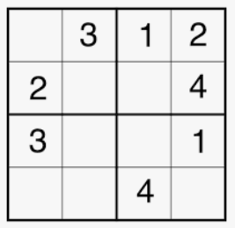
Refreshment
Isilah kotak kosong berikut!

Slide 5

Apa itu Bunga?
Besaran bunga simpanan atau pinjaman dinyatakan dengan persentase (%). Secara umum bunga (dan pokok) merupakan komponen utama yang harus dibayar oleh kreditur. Pokok pinjaman disebut principal, sedangkan imbal jasa berupa uang (bunga) disebut dengan interest.

Slide 6
Rumus dasar Bunga
Besaran bunga dari suatu pinjaman dapat dihitung dengan formulasi berikut:
I = P . R . t
Dimana: I = bunga (Rp)
P = pokok pinjaman (Rp)
r = tingkat suku bunga (%)
t = lama pinjaman (tahun)

Slide 7
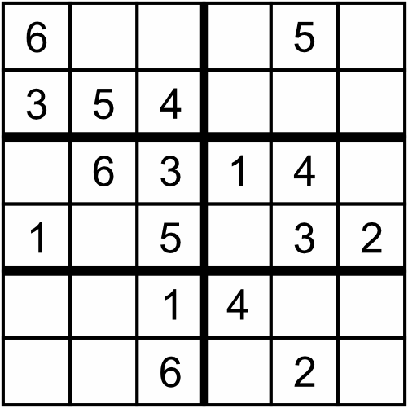
Refreshment
Isilah kotak kosong berikut!

Slide 8

Contoh aplikasi bunga tunggal #1
Ibu Yosine meminjam uang sebesar Rp.10.000.000,- di suatu bank dengan tingkat bunga 12% selama setahun. Tentukanlah nilai akumulasi yang harus dibayarkan oleh Ibu Yosine saat pengembalian pinjaman!
Diketahui P = Rp.10.000.000, r = 12% = 0,12, t = 1 tahun
Bunga pinjaman = P. r . t
= 10.000.000 x 0,12 x 1
= 1.200.000
Sehingga nilai akumulasi adalah 10.000.000 + 1.200.000 = Rp. 11.200.000. Jadi uang yang disetor Ibu Yosine ke bank sebesar Rp. 11.200.000,-.

Slide 9

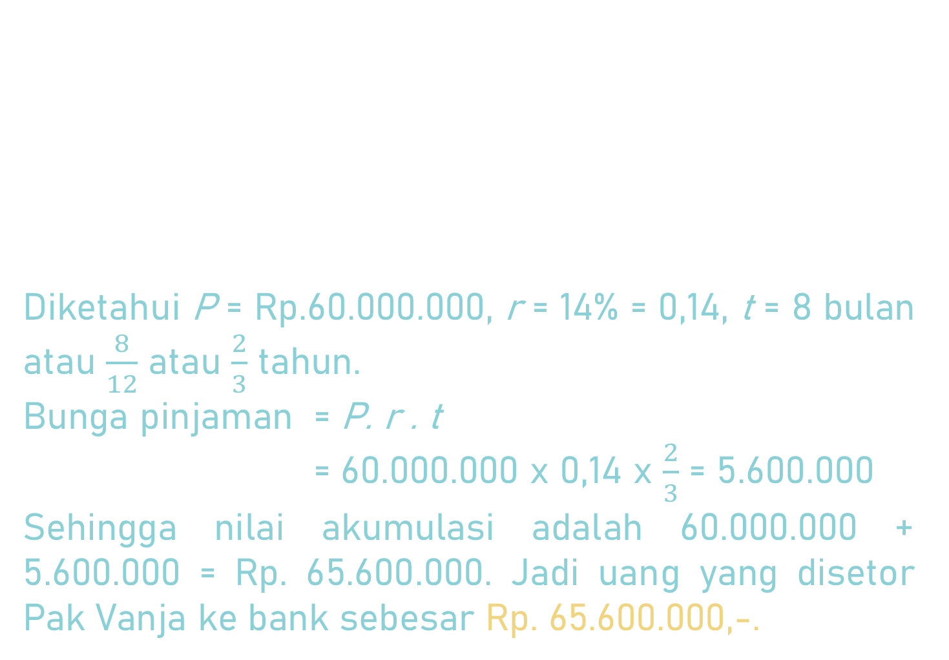
Contoh aplikasi bunga Tunggal #2
Pak Vanja meminjam uang sebesar Rp.60.000.000,- dengan tingkat bunga 14% pada tanggal 5 Januari 2025. Tentukanlah nilai akumulasi yang harus dibayarkan oleh Pak Vanja jika pengembalian pinjaman dilakukan pada tanggal 5 September 2025!
Diketahui P = Rp.60.000.000, r = 14% = 0,14, t = 8 bulan atau $\frac{8}{12}$ atau $\frac{2}{3}$ tahun.
Bunga pinjaman = P. r . t
= 60.000.000 x 0,14 x $\frac{2}{3}$ = 5.600.000
Sehingga nilai akumulasi adalah 60.000.000 + 5.600.000 = Rp. 65.600.000. Jadi uang yang disetor Pak Vanja ke bank sebesar Rp. 65.600.000,-.

Slide 10
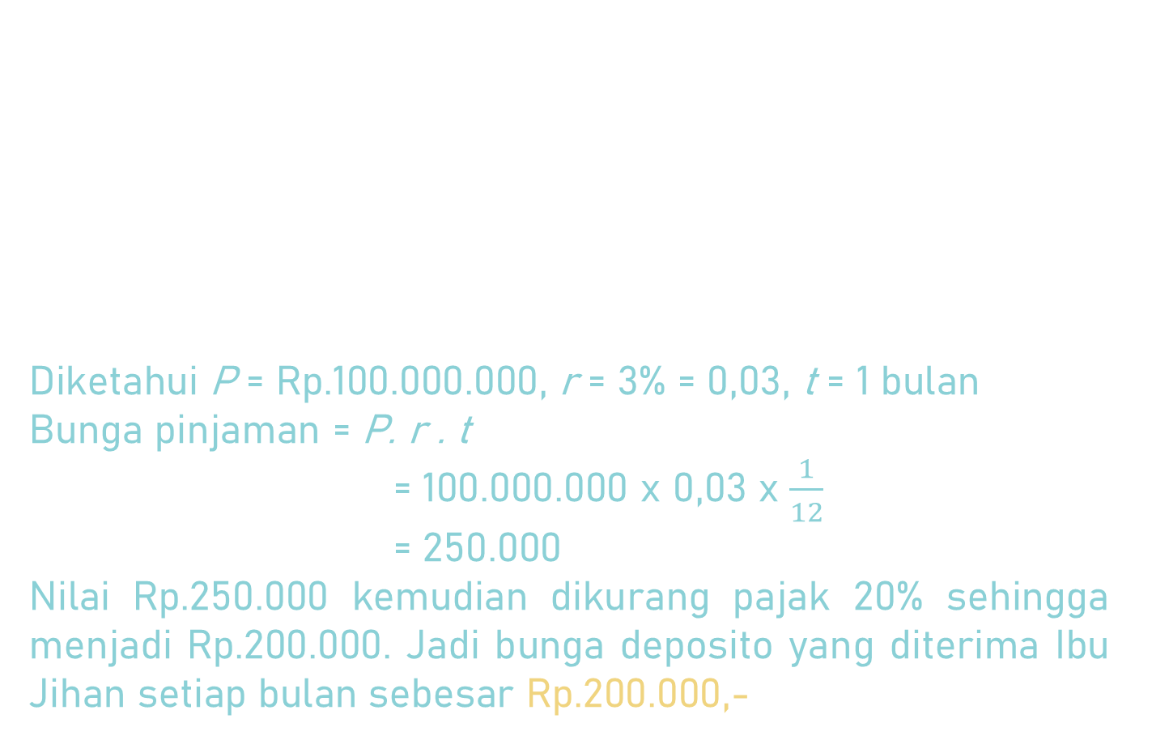
Contoh aplikasi bunga tunggal #3
Ibu Jihan mendepositokan uang sebesar Rp.100.000.000,- di suatu bank dengan tingkat bunga 3% selama setahun dan pajak bunga 20%. Tentukanlah nilai bunga yang diperoleh oleh Ibu Jihan setiap bulannya.
Diketahui P = Rp.100.000.000, r = 3% = 0,03, t = 1 bulan
Bunga pinjaman = P. r . t
= 100.000.000 x 0,03 x $\frac{1}{12}$
= 250.000
Nilai Rp.250.000 kemudian dikurang pajak 20% sehingga menjadi Rp.200.000. Jadi bunga deposito yang diterima Ibu Jihan setiap bulan sebesar Rp.200.000,-

Slide 11

Latihan Soal #1
Ibu Velly mengambil pinjaman online (pinjol) di salah satu platform digital sebesar Rp.50.000.000,- dengan suku bunga 20% per tahun. Tentukanlah nilai akumulasi yang harus dibayarkan oleh Ibu Velly saat pengembalian pinjaman jika dia mengambil pinjaman selama 3 tahun!

Slide 12
Latihan Soal #2
Bapak Hanif ditawari deposito dengan bunga spesial 5% / tahun jika setuju mendepositokan uangnya sebesar Rp.500.000.000,-. Berapa total bunga deposito yang didapat oleh Bapak Hanif (setelah dipotong pajak) pada 9 bulan pertama?

